Slide 1

Keras及GAN源代码讲解
COMPANY：北京睿客邦科技有限公司 DESIGNER: 王昊然 DATE: 2018-12-12

Slide 2
目录
1.各深度学习平台对比
2. Tensorflow与Keras的关系
3. Keras功能介绍
4. GAN代码解读
5. CGAN代码解读
2

Slide 3
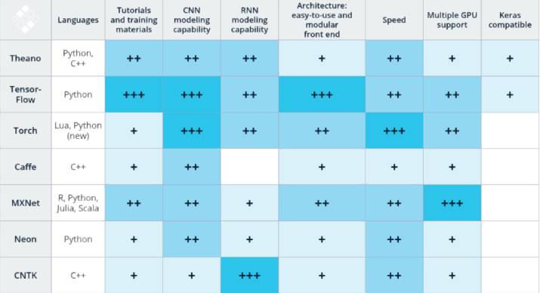
1.各深度学习框架对比
3

Slide 4
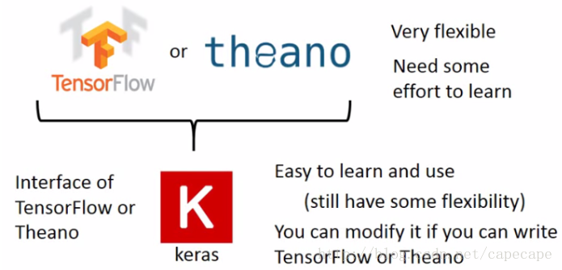
2.1Tensorflow与Keras:两者之间的关系
4

Slide 5
2.2.1Keras源码简读：backend 设计
Backend:后端，用于对接Theano 和 Tensorflow的原生函数
|─backend
| common.py
| tensorflow_backend.py << 对应tensorflow后端
| theano_backend.py << 对应theano后端
| __init__.py
简单的封装： tensorflow_backend.py round(x):
复杂的封装：tensorflow_backend.py resize_images(x ...
5

Slide 6
2.2.2Keras源码简读：layer&node 设计
两层layer之间由node连接。
Node 可以被理解为传递参数的载具。
每个layer 有inbound_nodes, outbound_nodes。
每个node 有inbound_layers, outbound_layers。
Layer
Node
Layer
Node
Node
Layer
6

Slide 7
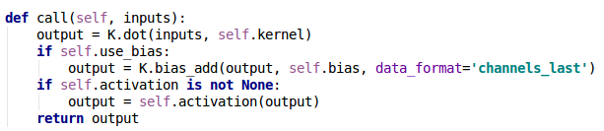
2.2.3Keras源码简读：Dense层
Dense即全连接层
每个不同的Layer基本都有这四个函数：
Build: 定义权重
get_config:该层的配置
compute_output_shape：给keras指明本层的输出
call：具体的层的功能
7

Slide 8
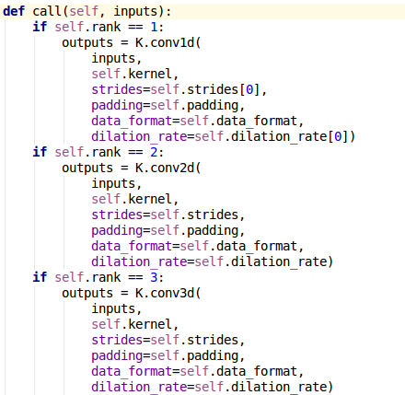
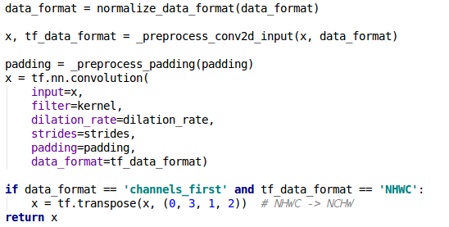
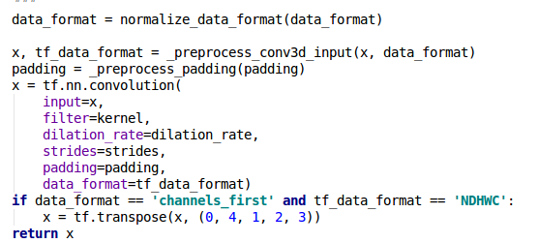
2.2.4Keras源码简读：Conv2D层
2D卷积层
从call function可以看到对1D,2D,3D的处理,其实调用函数是一样的：
K.conv2d
K.conv3d
8

Slide 9
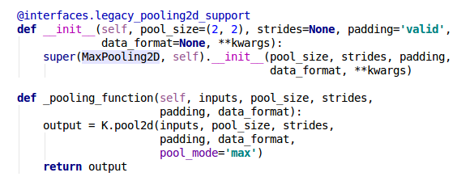
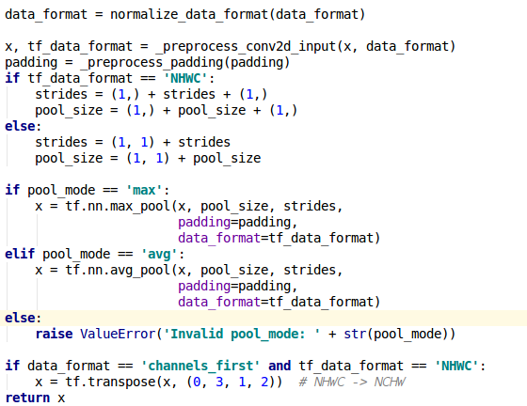
2.2.5Keras源码简读：MaxPooling2D层
2D最大池化层
直接调用tf原函数：
K.pool2d:
9

Slide 10
3.Keras功能简介
Keras四步走：
Build:构建模型
Compile:模型（定义学习过程）
Fit:准备数据+训练
Evaluate/Predict: 查看结果
（详见demo）
10

Slide 11
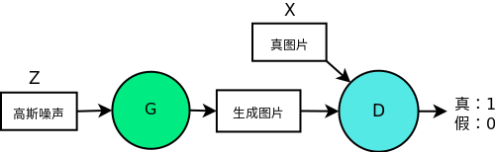
4.GAN代码解读
牢记Keras四步走：
Build:构建模型 → G生成器， D判别器
Compile:模型（定义学习过程）
Fit:准备数据+训练
Evaluate/Predict: 查看结果
（详见代码）
11

Slide 12
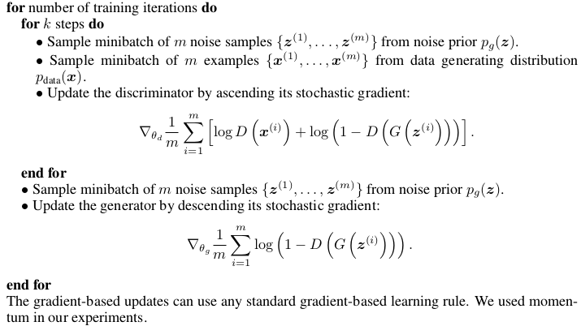
4.GAN代码解读(2)
12

Slide 13
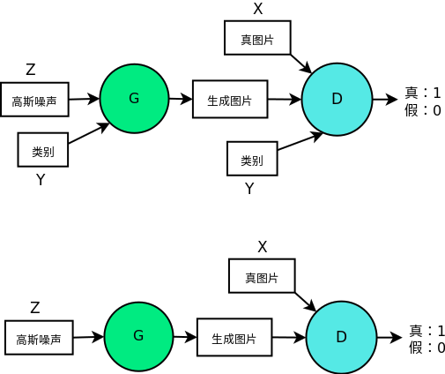
5.CGAN代码解读
13

Slide 14
谢谢聆听
THANKS
谢谢聆听
COMPANY：北京睿客邦科技有限公司 DESIGNER: 王昊然
DATE: 2018-12-12
14

